Slide 1
Projeto de Inércia para Rodas de Reação
Instituto Mauá de Tecnologia
Núcleo de Sistemas Eletrônicos Embarcados - NSEE
Felipe Mahlmeister
Engenharia Mecânica

Slide 2
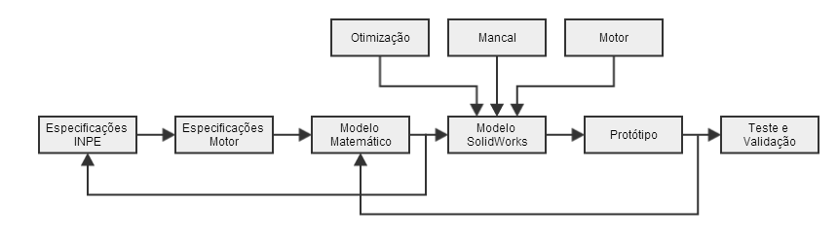
Plano de trabalho e Cronograma
Estudo das especificações exigidas pelo INPE e especificações dos motores - 4 semanas
Estudo e desenvolvimento de modelo matemático que descreve a dinâmica de atitude de rodas de reação - 10 semanas
Desenvolvimento de modelo tridimensional - 10 semanas
Construção de protótipo - 10 semanas
Teste e validação - 9 semanas
Redação de relatórios técnicos com os resultados obtidos - 9 semanas
Início do projeto: 29/07/2014
Período de pesquisa: 16 semanas
Etapas iniciadas: 1 a 4
Prazo restante: 18 semanas

Slide 3
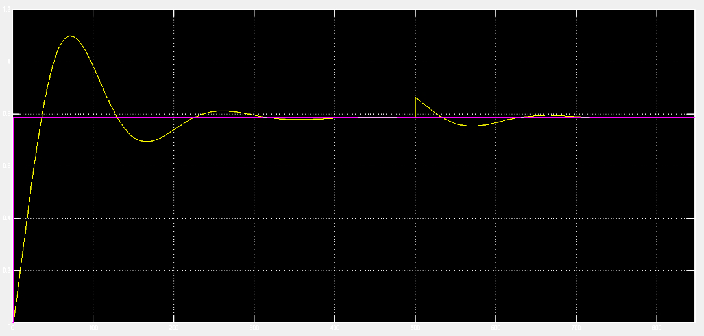
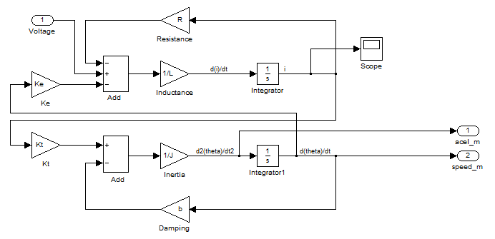
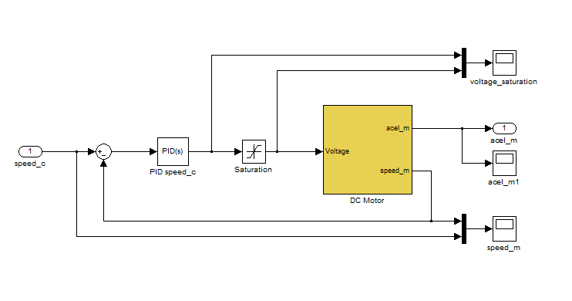
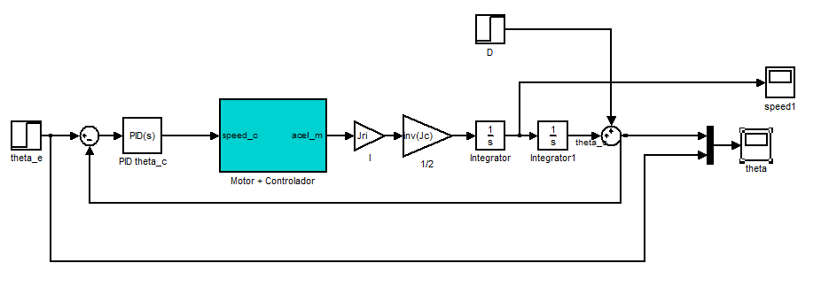
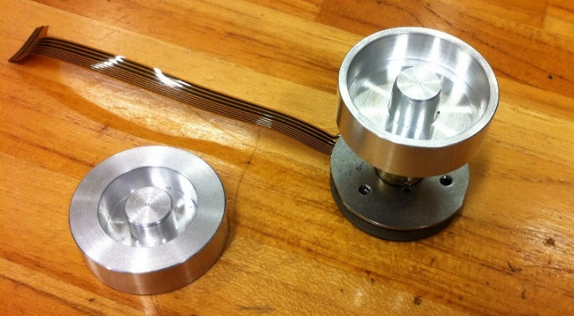
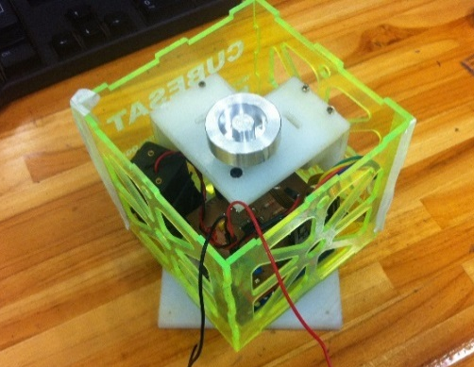
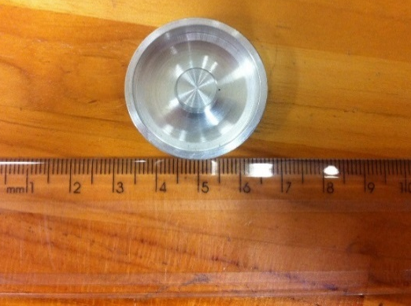
Modelo matemático :
Especificações;
Projeto;
Validação.
Simulink :
Protótipos :

Slide 4
Artigos Científicos:
Projeto de Inércia para Rodas de Reação
Construção e padronização de estrutura de um CubeSat, seus componentes e interligações
Possibilidades de Divulgação no meio científico:
Congresso Latino-Americano de Satélites – Setembro
Congresso Internacional de Tecnologia na Educação – Setembro
Congresso Nacional de Engenharia Mecânica – Agosto
DINAME – Fevereiro
SciELO – Scientific Electronic Library Online
Possibilidades de Divulgação no meio social:
Canal YouTube
Mídias sociais

Slide 5
